Slide 1
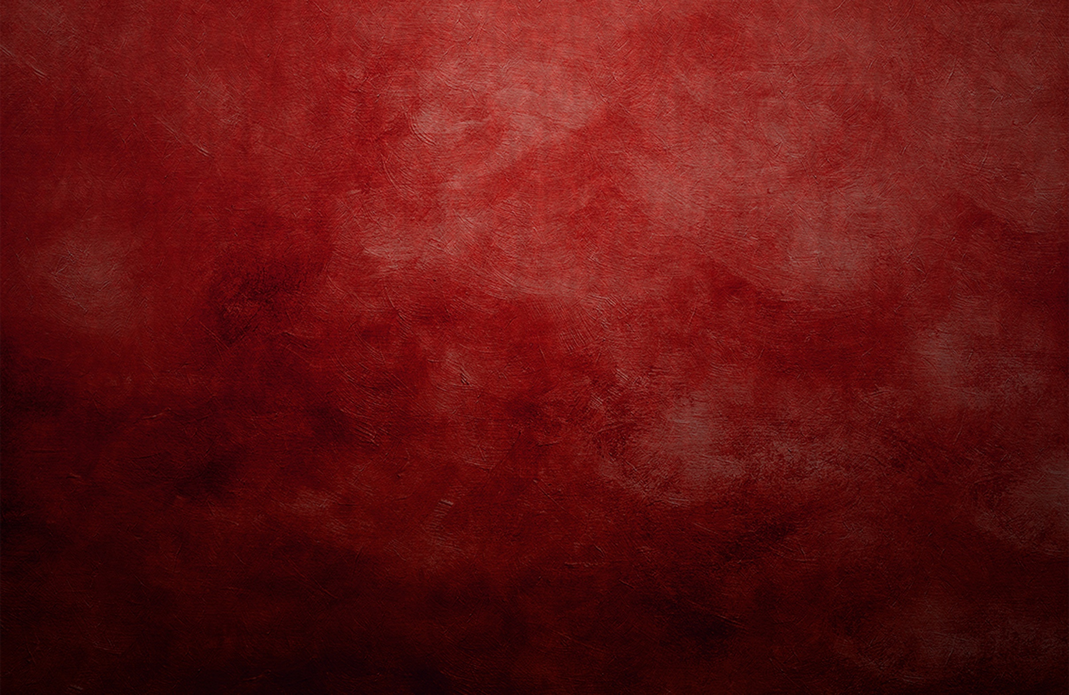
Věřím v Boha, Otce všemohoucího, Stvořitele nebe i země. I v Ježíše Krista, Syna jeho jediného, Pána našeho, jenž se počal z Ducha svatého, narodil se z Marie panny, trpěl pod Pontským Pilátem, byl ukřižován, umřel
a byl pohřben.

Slide 2
Sestoupil do pekel, třetího dne vstal
z mrtvých, vstoupil na nebesa, sedí po pravici Boha, Otce všemohoucího, odkud přijde soudit živé i mrtvé. Věřím v Ducha Svatého, svatou církev obecnou, společenství svatých, hříchů odpuštění, těla z mrtvých vzkříšení a život věčný. Amen.

Slide 3
Otče náš,
jenž jsi na nebesích,
posvěť se jméno tvé.
Přijď království tvé,
buď vůle tvá jako v nebi,
tak i na zemi.

Slide 4
Chléb náš vezdejší dej nám dnes
a odpusť nám naše viny, jako i my odpouštíme našim viníkům.
A neuveď nás v pokušení, ale zbav nás od zlého, neboť Tvé je království i moc i sláva navěky. Amen.

Slide 5
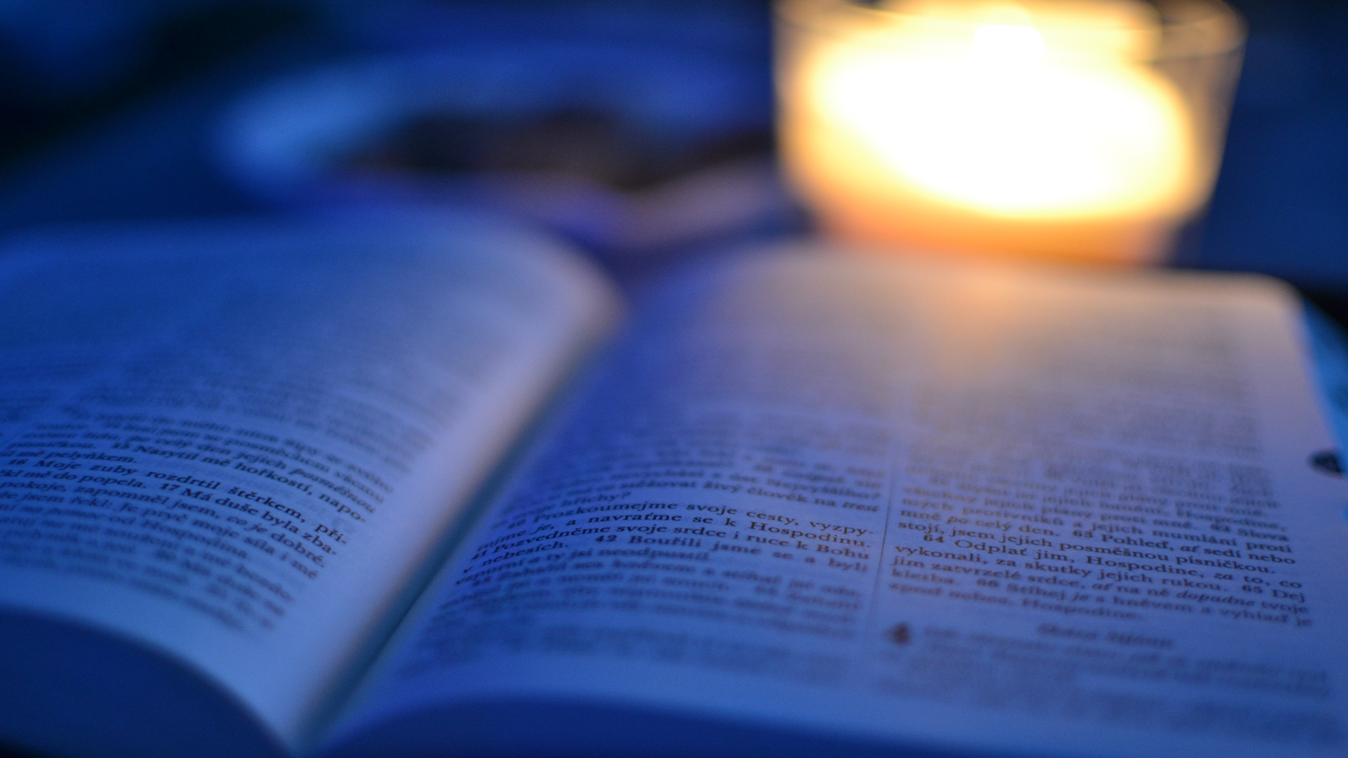
Nicejské vyznání víry
Věříme v jednoho Boha, vševládnoucího Otce, Stvořitele všeho viditelného i neviditelného.
A v jednoho Pána Ježíše Krista, jednorozeného Syna Božího, zrozeného z Otce, to jest z podstaty Otce, Bůh z Boha, Světlo ze Světla, pravý Bůh z pravého Boha, zrozeného, ne stvořeného, jedné podstaty s Otcem, skrze něhož vše vzniklo - to, co je na nebi, i to, co je na zemi -, který pro nás lidi a pro naši spásu sestoupil a vtělil se, stal se člověkem, trpěl a třetího dne vstal (z mrtvých), vystoupil na nebesa a přijde soudit živé i mrtvé.
A v Ducha svatého.

Slide 6
Ty však, kteří říkají: „Byl (čas), kdy nebyl“ a „před svým zrozením nebyl“ a že vznikl z nebytí anebo z jiné hypostaze nebo podstaty, kteří tvrdí, že Boží Syn podléhá změně nebo proměně, ty všeobecná a apoštolská církev anatematizuje.

Slide 7
Já jsem se rozhodl dát vám svého Ducha.
Hledejte mne a naleznete. Můj Duch vás uvede do veškeré pravdy.
Dám vám poznat moc vzkříšení, která je skrze Ducha svatého ve vás a uvedu vás do povolání, které je na vás. Bude na vás zjevena moje sláva.

